Slide 1
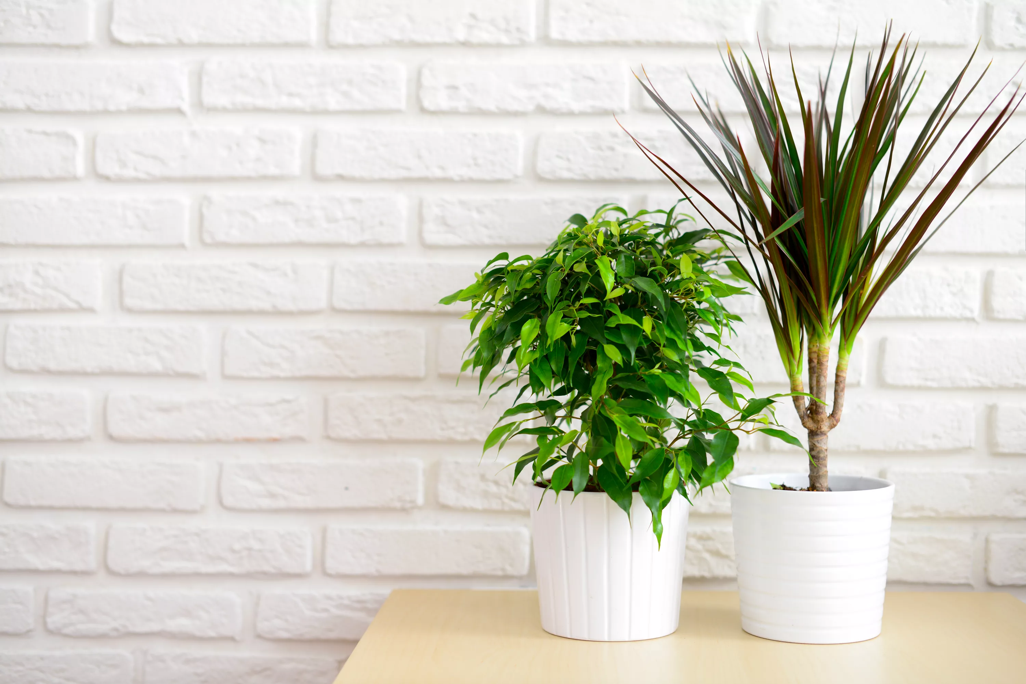
МУНИЦИПАЛЬНОЕ ОБРАЗОВАНИЕ ТАЗОВСКИЙ РАЙОН
Муниципальное бюджетное дошкольное образовательное учреждение детский сад «Оленёнок»
Занятие по ФЦКМ
«Мир комнатных растений»
Составила:
Аблинова Л.Г.
Тазовский 2021

Slide 2
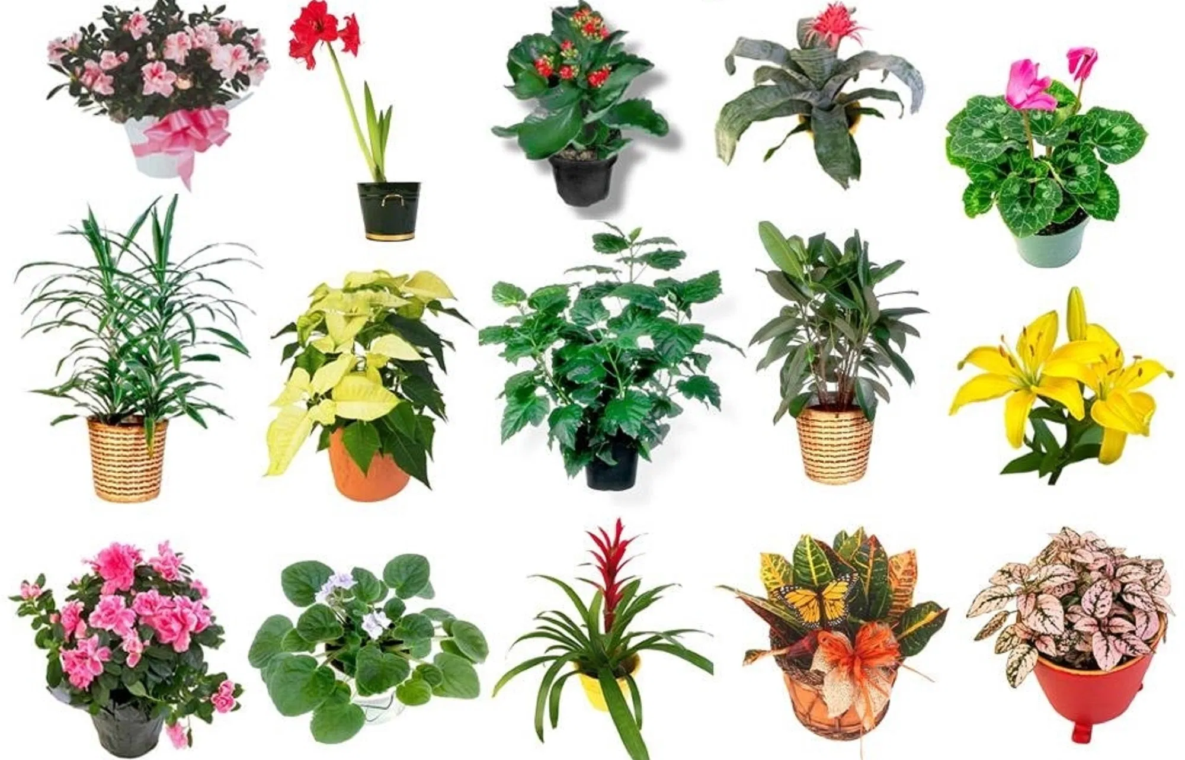
Ребята, у вас дома имеются комнатные растения? Вы можете их назвать?
Для чего нужны комнатные растения?
(для красоты, приятно пахнут).
-Люди украшают свой дом цветущими
и декоративными растениями.
А ещё их выращивают для пользы своему здоровью.
Какие предположения у вас будут: какую пользу приносят комнатные растения?
(комнатные растения очищают воздух от пыли и грязи, а ещё выделяют кислород, необходимый нам для дыхания)

Slide 3
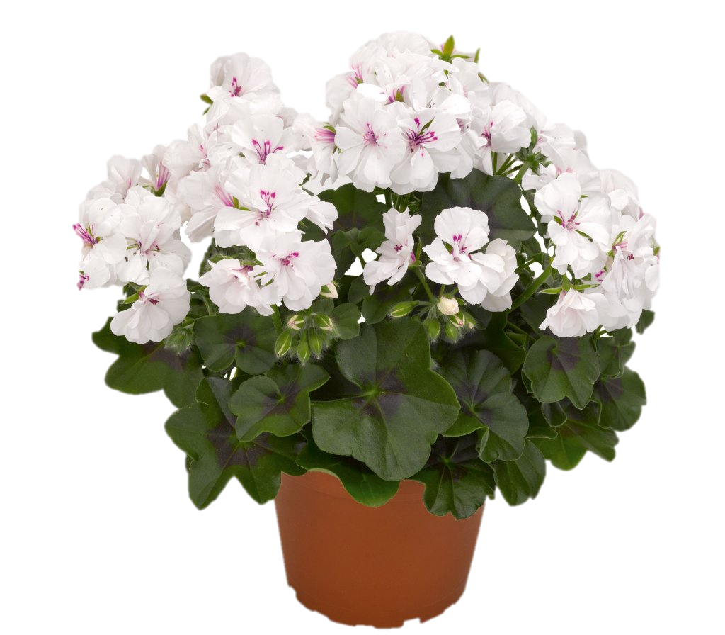
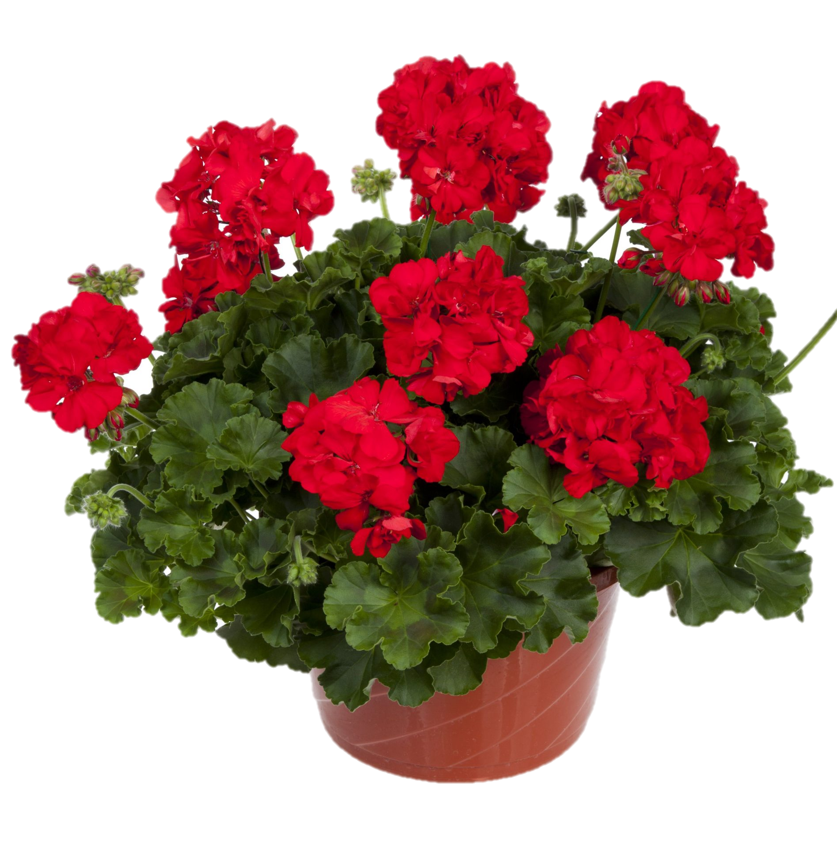
1.Рассматривание герани
- Ребята, посмотрите, вы знакомы с этим комнатным растением? Как он называется?
Это растение называется «герань», или «пеларгония».
- Что есть у герани? (корни, стебель, листья, цветки).
- Какой формы листья? Какого цвета?
Листья у герани округлой формы, ярко зелёного цвета, с коричневатым кругом у края (или с белой каймой).
- Что вы можете сказать о цветах герани?
Цветы герани могут быть разных цветов: белые, розовые, малиновые. Цветки собраны в соцветия, словно в зонтик».
- Скажите, пожалуйста, для чего нужны корни?
Корни находятся в земле. За счёт корня растение крепко держится в земле и не падает. Ещё корень питает растение. Когда мы поливает землю в горшке, корешок впитывает воду, и она поднимается вверх по стеблю к листьям и цветам.
Кроме воды, растениям необходима подкормка, как нам витамины.

Slide 4
2. Рассматривание фиалки
А кто знает это комнатное растение? Это комнатное растение называется «фиалка узамбарская».
Внимательно рассмотрите и назовите последовательно, что имеется у растения. (корень, стебель, листья, цветки).
Расскажите о листьях, цветах.
Листья округлой формы, тёмно-зелёного цвета, толстенькие, опушенные, край ровный (у некоторых волнистый). Листья длинными черешками крепятся к корню.
Цветы фиалки бывают разного цвета и разной формы: с ровными краями, с волнистыми или махровыми, стебель очень короткий. Поэтому кажется, что цветёт фиалка сразу от корней.

Slide 5
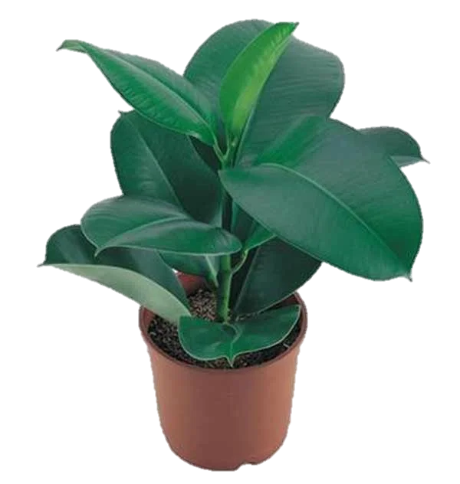
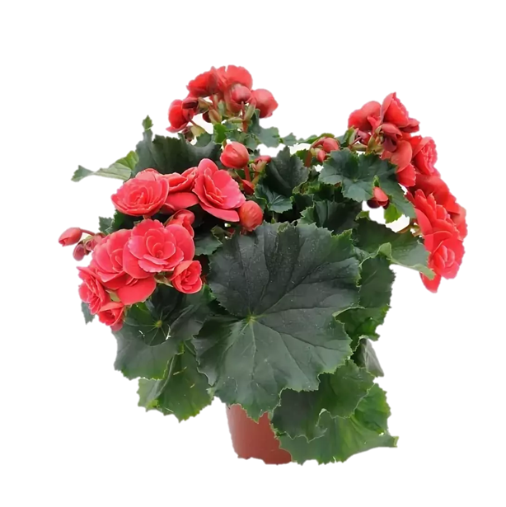
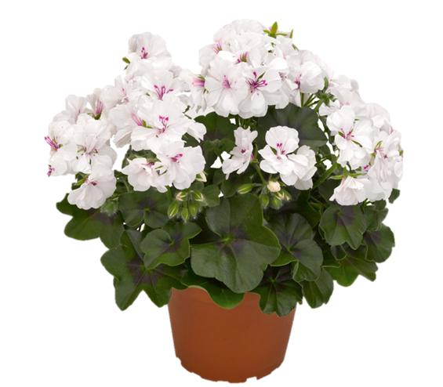
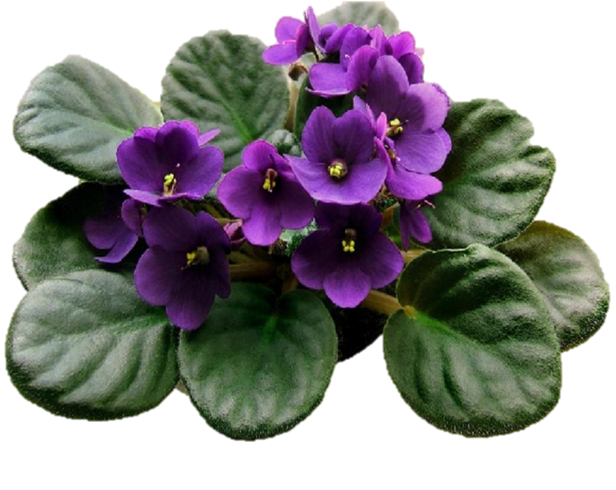
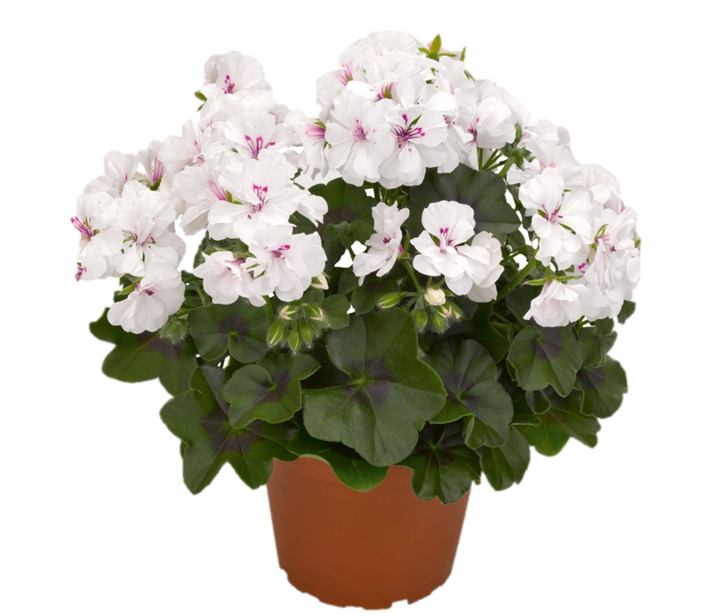
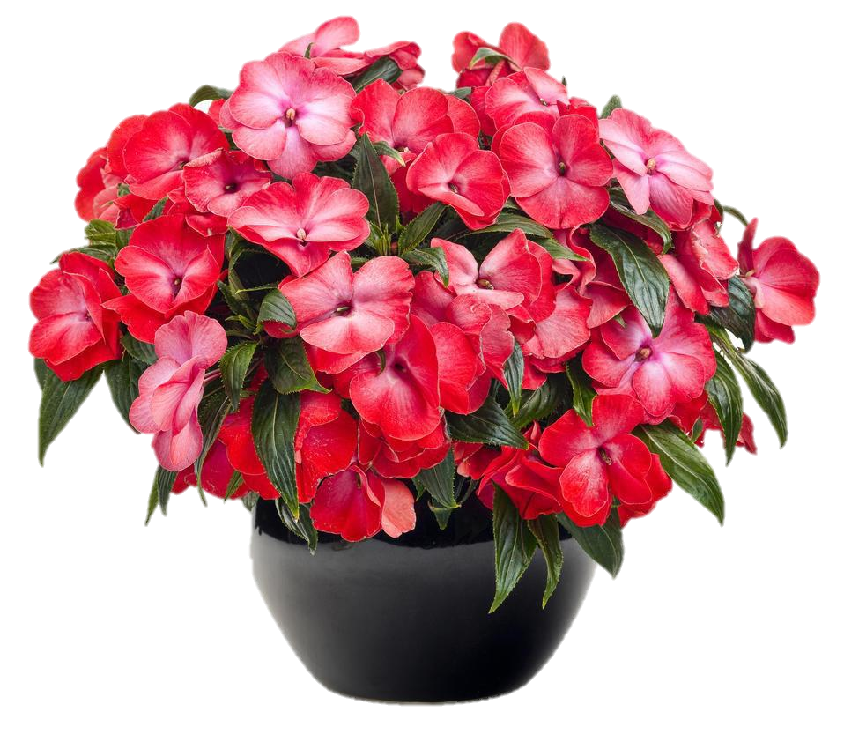
Физкультминутка «Угадай и выполни»
Стоя, дети отгадывают названия цветов: если герань – приседают, фиалка - топают, фикус – подпрыгивают, бальзамин – хлопают, бегония – наклон.

Slide 6
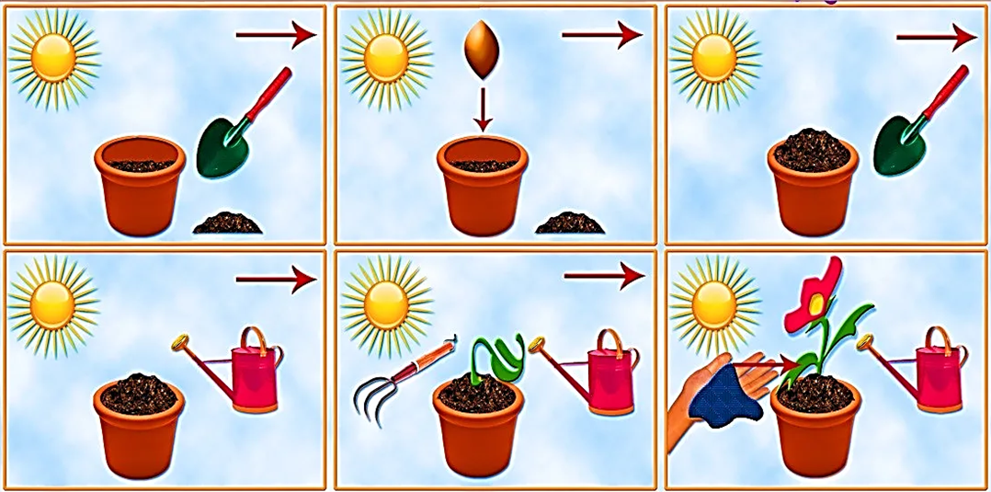
3. Игровое упражнение «Посади цветок»
Детям необходимо внимательно рассмотреть схему посадки цветка и выполнить по образцу.

Slide 7
Рефлексия
- Будьте добры, скажите мне, что нового вы сегодня узнали?
- Что вам бы хотелось ещё узнать?
- Что вы можете рассказать о комнатных растениях своим друзьям, родителям?

